Slide 1



Sicut Nursing Group

Slide 2
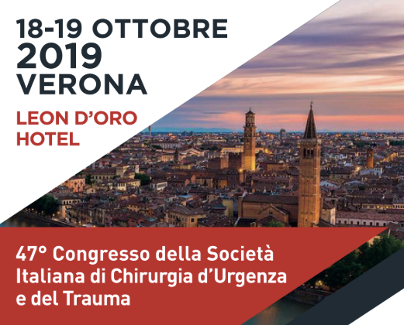



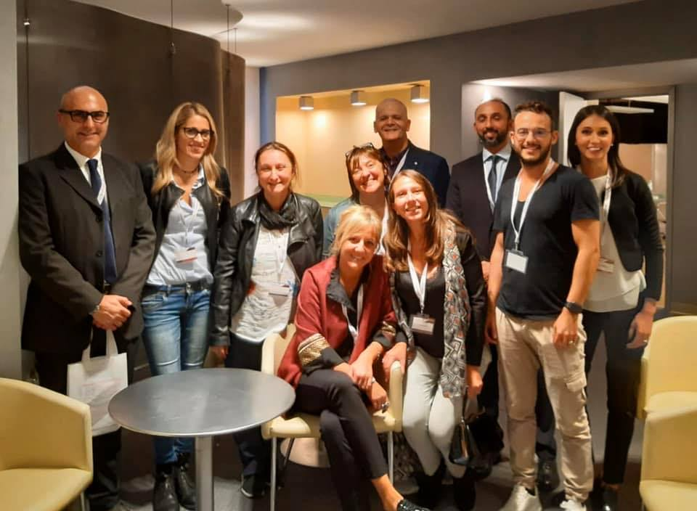
Sicut Nursing Group

Slide 3
Sicut Nursing Group
Giovanni Funiciello Roma
Fabiana Cambiaghi Milano
Barbara Maraggia Milano
Lucia Franzoso Taranto
Grazia Crepaldi Milano
Vincenzo La Vergata Roma
Riccardo Sannicandro Milano

Slide 4
Sicut Nursing Group
Vision
Farsi accettare
Coinvolgere professionisti
Cercare collaborazioni
Individuare buone pratiche

Slide 5
Sicut Nursing Group
Mission
Migliorare l’assistenza
Unificare le procedure
Formare e informare

Slide 6
Sicut Nursing Group

Slide 7
Sicut Nursing Group
Iscrivendosi alla SICUT
Diritto ai congressi e webinar
Inserisce in una realtà scientifica
Permette l’avanzamento della professione
Lavorare in modo preparata e professionale.

Slide 8
Sicut Nursing Group
Grazie per l’attenzione

